Slide 1
Music workshop
“I Love Music”
Laboratorio creativo in Dad
Discipline: Inglese-Musica- Tecnologia
Classe : 1 A “Don Milani”
Insegnate : Natascia Nuccillo

Slide 2
Obiettivi:
Denominare alcuni strumenti musicali;
Riconoscere uno strumento musicale dal suono;
Costruire un semplice strumento musicale con l’utilizzo di materiali di recupero.

Slide 3
Life skills Gestire le proprie emozioni
La musica stimola e accentua i nostri stati emotivi, possiamo utilizzarla anche in classe virtuale per far prendere coscienza ai bambini delle proprie emozioni.
Ascolto di varie musiche per scoprire le proprie emozioni.

Slide 4
Punti di forza:
- Entusiasmo degli alunni;
Curiosità verso le nuove modalità utilizzate;
Curiosità per le attività proposte;
Utilizzo di strumenti tecnologici;
Utilizzo di materiali di riciclo;
Viaggio tra le emozioni degli alunni.
Punti di debolezza:
Mancanza del calore dovuto ai rapporti umani;
- Concentrazione e attenzione altalenanti dovute agli stimoli presenti in casa (genitori, giocattoli, animali);
- Gestione del poco tempo a disposizione per le lezioni.

Slide 5
Fasi di svolgimento
L’attività si è svolta in modalità videolezione, per due incontri di 30 minuti ciascuno. Partendo da un’attività proposta dal libro “The story Garden 1”, gli alunni sono stati avvicinati all’ascolto di un brano musicale, in cui venivano messi in evidenza alcuni strumenti musicali. Si è passato a denominare gli strumenti in lingua inglese. Per stimolare le emozioni, sono stati proposti brani di diverso genere.
Per concludere il laboratorio è stata proposta la costruzione delle Maracas con l’utilizzo di materiali di recupero.

Slide 6
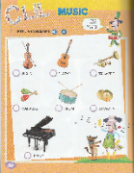
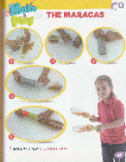

Slide 7
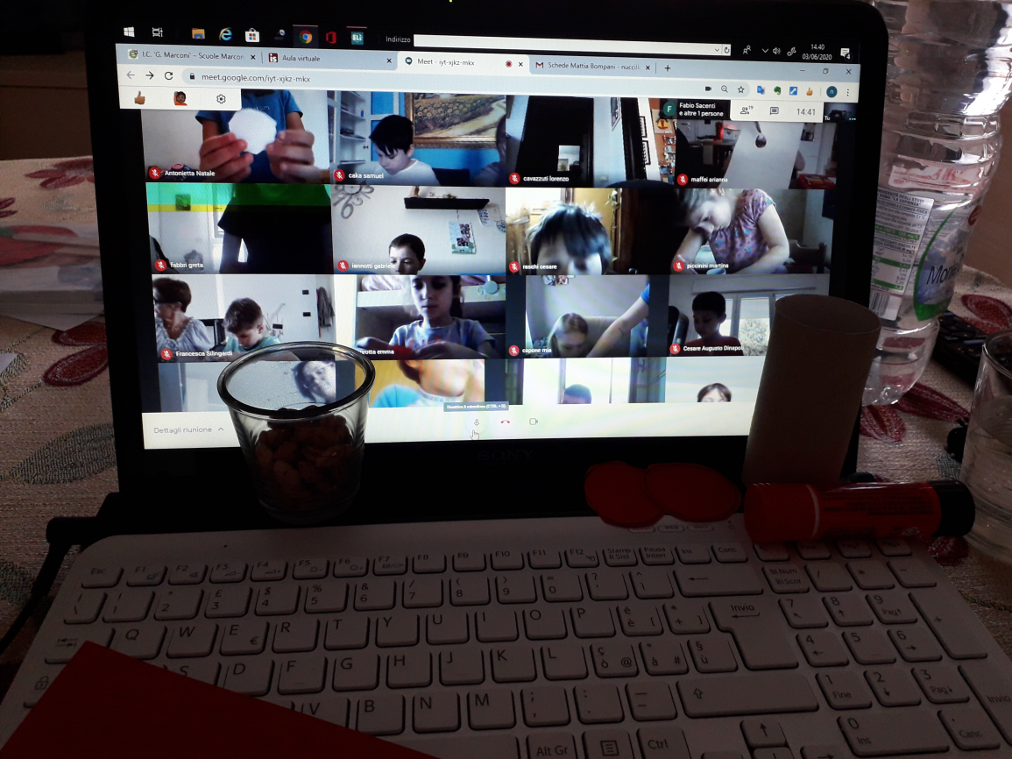
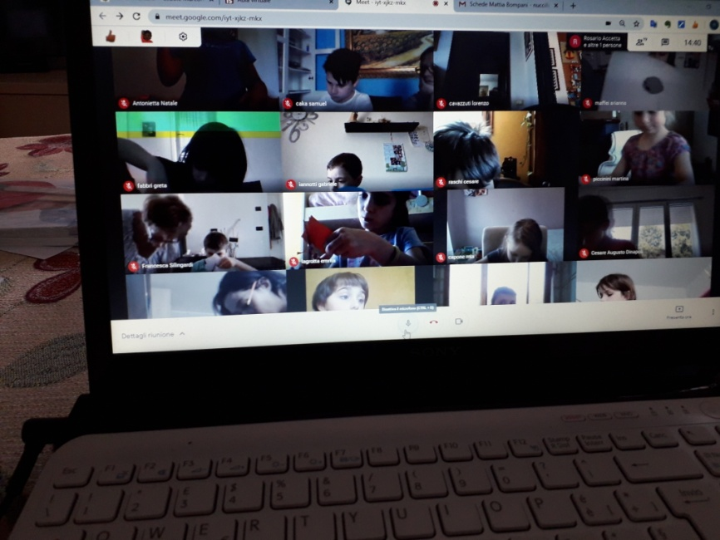
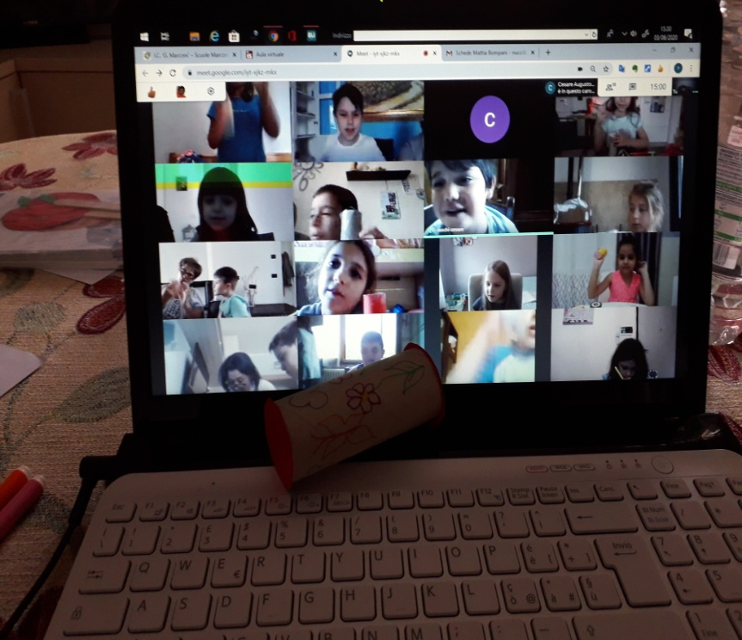

Slide 8
